Slide 1

Prise en charge des soins somatiques des patients souffrant de troubles psychotiques
Dr Adeline Nicolas, Médecin généraliste
Dr Stéphanie Honoré, Pharmacien
Centre Hospitalier Edouard Toulouse, Marseille
7 juin 2018

Slide 2
Quelques chiffres
Schizophrénie (OMS) affections des plus préoccupantes du 21ème siècle
3ème rang des maladies les plus fréquentes (après le cancer et les maladies cardiovasculaires)
Parmi les 10 pathologies majeures du 21ème siècle, l’OMS a retenu 5 maladies mentales :
schizophrénie, troubles bipolaires, dépressions, addictions et troubles obsessionnels compulsifs
Schizophrénie
Taux de mortalité est 1,6 à 3 fois plus élevé / population générale
Espérance de vie est diminuée de 20% (Granger, Naudin, le cavalier bleu 2015)
Maladie mentale
Diminution de l’espérance de vie de 25 ans (Parks et al., 2008)
Mortalité prématurée
- 40% par suicide et mort accidentelle
- 60% par maladies somatiques associées

Slide 3
Santé mentale : enjeu majeur de santé publique
Morbidité
Mortalité Enjeu majeur de
Coûts économiques santé publique
Conduites d‘exclusion
En diminuant seulement de 1% le risque de diabète et de maladies CV chez les patients schizophrènes, on économiserait 500 millions d’euros en Europe par an !

Slide 4
Rapport Laforcade (octobre 2016)
  Constat en matière de parcours de soins et de vie :
    Collaboration insuffisante avec les médecins généralistes
      25 à 30% patientèle des médecins généralistes (MG) : troubles psychiatriques
      1 cas / 2 non détecté par le MG
      2 facteurs : durée de consultation et formation insuffisante
      En France taux d’adressage des MG vers psychiatres = un des plus faibles d’Europe (etude Ese MED 2005)
      MG déplorent l’absence fréquente de lettre de sortie suffisamment documentée après une hospitalisation en psy
    Des soins somatiques insuffisants pour les usagers de la psychiatrie
      Prévalence élevée des pathologies somatiques chez les personnes atteintes de troubles psychiatriques
      Certains Neuroleptiques participent à cette surmortalité
      Réalité sous estimée et encore mal prise en compte
Notes:
Novembre 2014, Marisol Tourraine, ministre de la santé, à Michel LAFORCADE, directeur adjoint de l’ARS d’Aquitaine,
Etablir une mission relative à la santé mentale :
Orientations : Déploiement sur les territoires d’une organisation optimale, rôle important des médecins traitants, Modalités de coopération entre professionnels, Déstigmatisation
Élaborer d’outils, s’appuyer sur des expériences innovantes

Slide 5
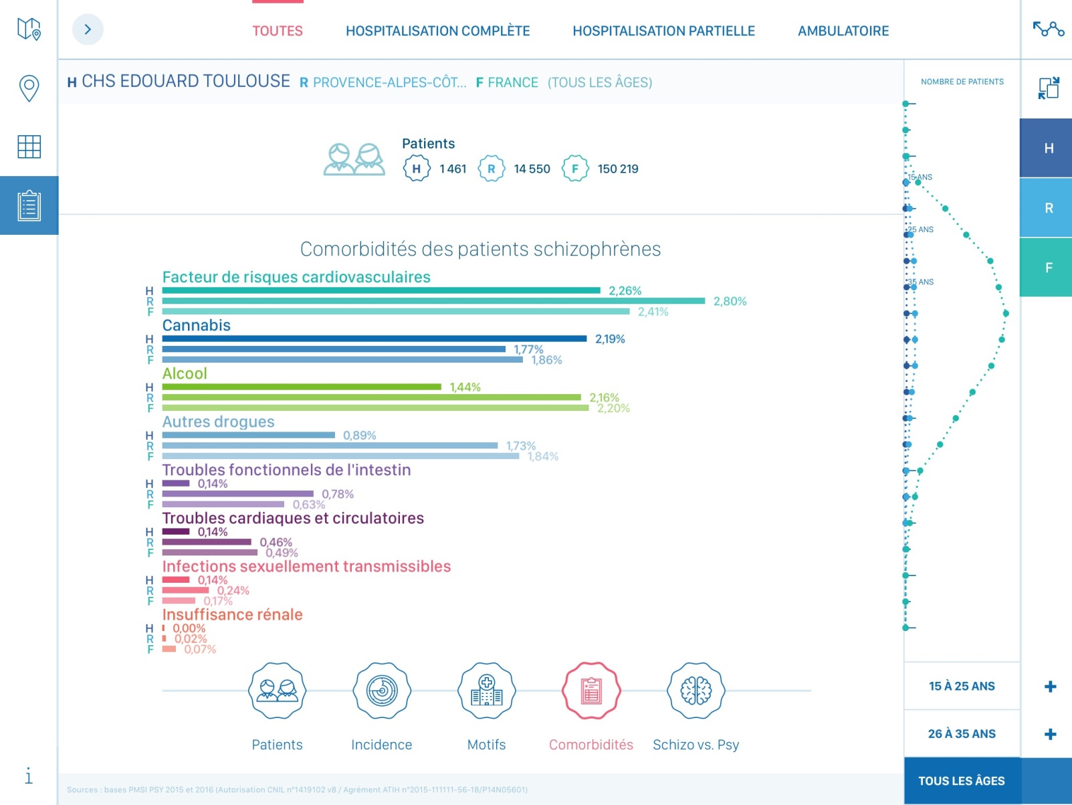
Présentation Outil PMSI

Slide 6
Fédération Hospitalière de France PACA
Schéma régional de santé 2018-2023
  Améliorer les prises en charge existantes tout en innovant pour de nouvelles solutions
Développer l’exercice coordonné :
  Développer les coopérations entre professionnels de santé
  Structurer des parcours de santé dans 7 domaines prioritaires
Parcours Maladies chroniques
Parcours Personnes âgées
Parcours Personnes en situation de handicap
Parcours de santé et précarité
Parcours Santé mentale
Parcours Petite enfance, jeunes, jeunes adultes
Parcours de santé et addictions

Slide 7
Plan d’action pour la psychiatrie et la santé mentale
Mme Agnès Buzyn, ministre de la santé, le 26 janvier 2018 au 16éme congrès de l’Encéphale
  Amélioration de la prise en charge du patient
  Dépistage précoce des pathologies
  Évolution du modèle de financement
  Fin de la stigmatisation
Constat : « trop de distance entre les établissements spécialisés en santé mentale, les hôpitaux généraux et les praticiens de ville, de médecine somatique ou de psychiatrie »
« Renforcement de l’organisation territoriale et des liens entre le somatique et le psychique » s’appuyant sur les groupements hospitaliers de territoire (GHT); les communautés psychiatriques de territoire (CPT); les ressources de télémédecine, et les projets territoriaux de santé mentale (PTSM)
« la psychiatrie sera l’une des premières disciplines concernées par les financements de parcours innovants »
Notes:
A Buzyn a présenté son plan d’action vuia des mesures d’urgences
Amélioration de la prise en charge tout au long du parcours du patient par « renforcement ….
Afin de mieux coordonner les parcours, autour de projet de soins et de vie,

Slide 8
Projet territorial de santé mentale (PTSM) du GHT 13
Groupe de travail en cours sur les soins somatiques
  Etat des lieux (disparités ++ entre les établissements du 13 : APHM, Martigues, Montperrin, Valvert, E. Toulouse)
  Points à travailler :
    Protocoliser l’examen somatique systématique (intra /extra)
    Standardiser le bilan biologique
    Réflexion sur une organisation territoriale de soins (attractivité médicale, listing)
    Créer des filières de soins spécifiques / médecine somatique de liaison
    Rôle des médecins traitants et centre de santé
    Réflexion sur le dispositif d’accompagnements des patients en consultations spécialisées (++ chronophage)
    Conciliation médicamenteuse

Slide 9
Les comorbidités somatiques
Toutes les études montrent une surmortalité et une comorbidité importantes liées à la pathologie mentale,
Cette surmortalité et morbidité sont la conséquence d’anomalies médicales non détectées ou non traitées :
Désordres métaboliques, diabète, maladies cardiovasculaires.
Facteurs de risque modifiable: obésité, tabagisme, sédentarité, défaut d’exercice musculaire, mauvaise hygiène alimentaire.
Certains traitements psychotropes contribuent à l’augmentation de ces risques.

Slide 10

Recommandations de bonne pratique en psychiatrie
Cette recommandation a reçu le label méthodologique de la HAS. Ce label signifie que cette recommandation a été élaborée selon les procédures et les règles méthodologiques préconisées par la HAS

Slide 11

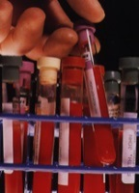
Risques liés au traitement
Syndrome métabolique :
  Haut risque : clozapine , olanzapine
  Risque moyen : rispéridone, quétiapine, amisulpride
  Faible risque : amisulpride
Evaluation à l’entrée pour choix des antipsychotiques :
  Evaluation globale du patient : facteurs médicaux , comportementaux, génétiques
  Examen physique : le + complet, IMC , périmètre abdo
  Bilan bio : glycémie à jeun, TG, HDLchol, EAL
  ECG

Slide 12
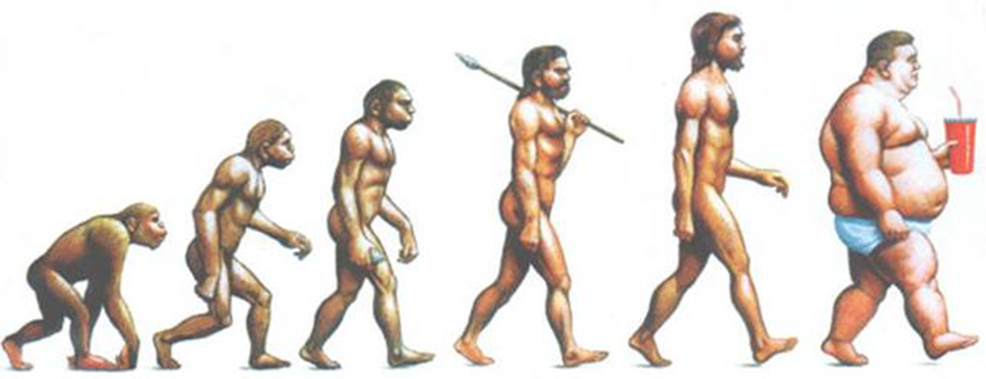
Evolution du poids
Darwin C. The Origin of Species by Means of Natural Selection, or The Preservation of Favoured Races in the Struggle for Life. First Edition 1859

Slide 13
Surveillance recommandée
Par pathologie :
Schizophrénie : risque occlusif, ostéoporose , SAOS, BPCO, trouble déglutition, cancer du sein et du col, maladie métabolique et cardio-vasculaire, IST
Trouble bipolaire : Syndrome métabolique, diabète, maladie cardiaque et pulmonaire, maladie thyroïdienne
Par classe thérapeutique :
Surpoids: thymorégulateurs; anti dépresseurs type tricyclique, mirtazapine et paroxétine; clozapine et olanzapine
Diabète : antipsychotique de 2ème génération

Slide 14
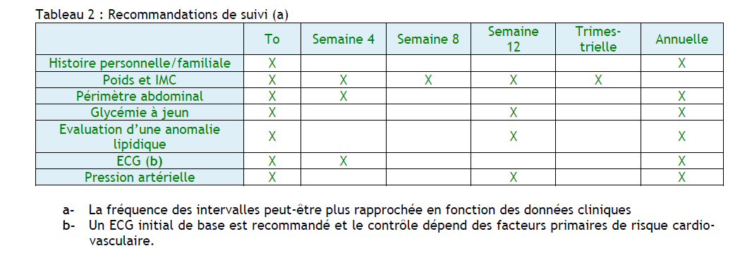
Surveillance paraclinique
Biologie : glycémie, EAL + NFS, bilan hépatique, bilan rénal, ionogramme, TSH, b-HCG, sérologies
ECG : QTc > 450 ms : surveillance
> 500 ms : CI
Suivi :

Slide 15
Quelques risques spécifiques connus
Benzodiazépines : SAOS et BPCO
Clozapine : risque neutropénie, agranulocytose
Lithium : interactions AINS, diurétiques anti HTA, haloperidol, carbamazépine
Méthadone : dépression respi, rentention urine, constipation , …
Patient sous tri thérapie : interaction méthadone, thymorégulateurs, anti-épileptique
Augmentation intervalle QT : risque torsade de pointe surtout co-prescription !!! halopéridol, ziprasidone, risperidone, hydroxyzine, amitripyline,citalopram/escitalopram…
Nephrotoxicité : lithium, valproate, carbamazépine, phénytoine
Hépatotoxicité : valproate, phénobarbital, phenytoine, barbiturique,…
Diminution du seuil épileptogène : neuroleptiques

Slide 16
Edouard Toulouse
Population dans la majorité des cas paupérisée, désinsérée socialement, très souvent à l’écart des filières de suivi médical somatique
Recours aux soins somatiques souvent retardé en raison
  troubles cognitifs ou perturbations psychiques
  difficultés à s’adresser ou à accéder au système de santé du fait de leur précarité sociale
  méconnaissance du dispositif de soins
  réticence à exprimer leurs souffrances physiques.

Slide 17
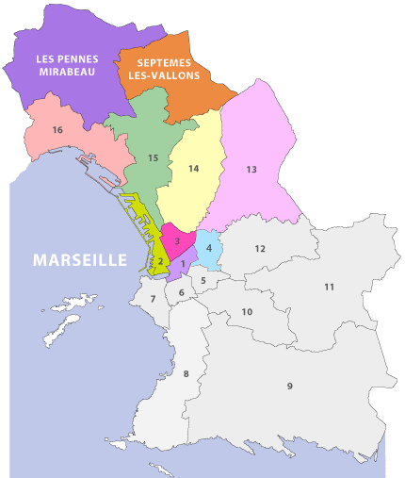
Centre Hospitalier Edouard Toulouse
Etablissement Public de Santé Mentale situé dans le 15ème à Marseille
- 270 lits d’hospitalisation complète
(222 lits d’hospitalisation complète en secteur psychiatrique, 8 lits urgences psychiatriques et 40 lits en Maison d’Accueil Spécialisée )
- 220 places d’hospitalisation partielle
- Structures alternatives à l’hospitalisation
(CATP, Atelier thérapeutique, Accueil familial Thérapeutique)
- Structures ambulatoires
(Centres Médico-Psychologiques)
- Structures médico-sociales
(CSAPA, MAS, SAMSAH)
3 pôles de Psychiatrie Adulte
1 pôle de Réhabilitation
1 pôle de Pédopsychiatrie
1 pôle Urgence et Crise
1 pôle Addictologie
1 pôle Médicotechnique et Somatique

Slide 18
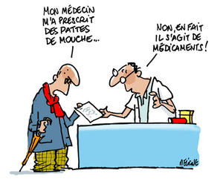



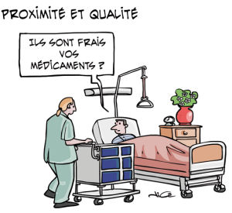

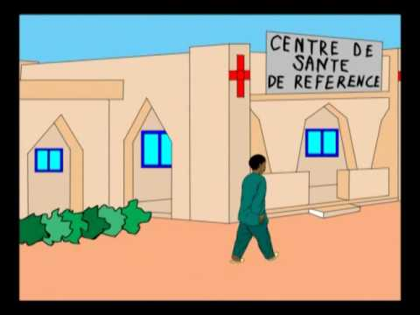

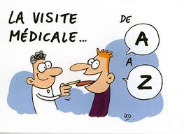
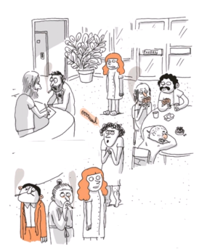
Pôle médicotechnique et somatique
Consultations somatiques et diététicienne
Pharmacie (PUI)
Vigilances
Iatrogénie
DIM
PEC somatique
PASS PSY
Laboratoire (LBM)
Santé au travail
Centre de santé
Hygiène

Slide 19
Activité des consultations
File active 2017 : 884 patients
Bilan d’entrée somatique : examen complet + ECG + bilan (733)
Systématisation des bilans d’entrée depuis
Existence d’une procédure sur l’établissement
Bilan somatique d’entrée à différencier du bilan des 24h
Quasi exhaustivité (92% des patients ont eu un BE en 2017)
Consultations de suivi (2153 interventions +110 pour urgences)
    Suivi des patients dits « fragiles »
Consultations gynécologiques (112)

Slide 20


Activité des consultations
Autres activités
ECG (1164/an)
Pansements (259), PEC des brulures
Accompagnements des patients à la radio (convention CHU Nord, APHM) (42)
Bilan sanguin chez des patients d’abord veineux difficile (144)
Prélèvement bactériologique (50), Sondage urinaire, Soins d’hygiène ou de pédicurie
        Suivi des vaccinations
Consultations diététiques (FA = 79, nb interventions = 660)
Consultation et entretien individuel en intra et en extra hospitalier
Actes de coordination (305 coordinations en 2016 et 682 en 2017)

Slide 21
Activité du laboratoire
Laboratoire d’analyses polyvalent (Chimie, Hématologie, Hémostase, Immunosérologie, Pharmaco-Toxicologie, Bactériologie) + Laboratoire ayant d’autre activités que le domaine de la santé humaine (activités d’hygiène de l’environnement : contrôles de surface, contrôles du réseau d’eau chaude sanitaire (recherches de Légionelles), contrôles du réseau d’eau froide (potabilité)
Bilan sanguin d’entrée standardisé
Bilan biologique à proposer à tout nouveau patient hospitalisé ou ré hospitalisé et à conseiller aux patients suivis en ambulatoire
- NFS
- Ionogramme : Na, K, Cl
- Fonction rénale : urée, créatininémie
- Bilan hépatique : gammaGT, PAL, transaminases
- Glycémie à jeun
- Bilan lipidique : cholestérol total, Triglycérides, HDL-chol, calcul du LDL-chol
- TSH ultrasensible
- Sérologies VHC, VHB, HIV avec consentement du patient, et syphilis (TPHA et VDRL)

Slide 22
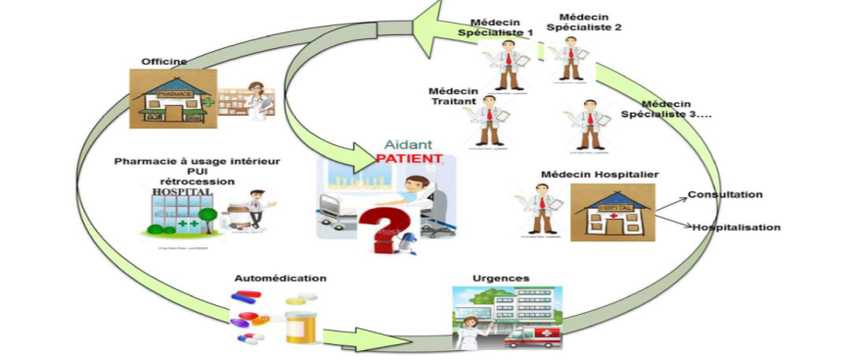

Activité de la PUI
Dispensation et Pharmacie clinique
Analyses des Prescriptions médicamenteuses et Interventions Pharmaceutiques (IP)
Prescription informatisée depuis 2001
(2017 : 24 832 ordonnances informatisées analysées, 404 IP, 97% d’acceptation des interventions pharmaceutiques)
Activité de délivrance
100% en Délivrance nominative
(nb d’unités délivrés nominativement : 1 573 393)
Information
Pharmacie-info (6 en 2017) Vigilances-info (6 en 2017) Bulletin des vigilances (2/an)
Recommandations de prescription et de bon usage (sujet âgé, benzodiazépines)
Courrier aux médecins et cadres de santé du bilan annuel sur le suivi des indicateurs
Conciliation des Traitements Médicamenteux (CM)
Projet PUI + Service des consultations somatiques
Test dans une unité de soins (depuis mars 2017)
CM Admission (CMA) et à la sortie (CMS)
Notes:
Reconditionnement des spécialités en Doses Unitaires (204 650 doses)
(4 EPP/ qualité du circuit du médicament : évaluation de la préparation des doses à administrer (audit pilulier), Traçabilité de l’administration des traitement, Suivi des erreurs de prescription, dispensation et administration, Prescription des psychotropes chez le sujet âgé)

Slide 23
Résultats sur la Conciliation
  Etude sur 6 mois (avril à sept 2017) (SFPC février 2018 : Optimisation de la prise en charge thérapeutique en psychiatrie adulte grâce à la collaboration pharmaciens somaticiens dans la conciliation médicamenteuse)
  76 patients entrants (âge moyen : 42 ans [20-82] 71% d’hommes)
  34% de patients présentant une comorbidité
92% CMA (Conciliation Médicamenteuse à l’Admission) : 70 sur 76 entrées (6 fugues)
4% CMS (Conciliation Médicamenteuse à la sortie) : 3 sur 76 entrées
  21 DNI (divergences non intentionnelles)
  30 % des patients ont eu au moins une DNI
  19% DNI psy / 81% DNI somatiques
ANALYSE DES DNI (Divergences Non Intentionnelles)
23% des patients présentent au moins 1 DNI dont :

Slide 24
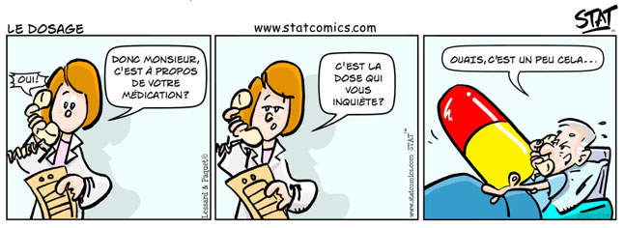
Résultats sur la Conciliation
Etude sur 1 an (avril à déc 2017) (soumission SNPHPU 2018 : Identification des causes de non conciliation des traitements médicamenteux (CTM) dans un service de psychiatrie adulte : un défi entièrement relevé ?
102 patients entrants (âge moyen : 42 ans [28-55] 68% d’hommes)
59 % ont été Conciliables et 41 % ont été Non Conciliables

Slide 25
Résultats sur la Conciliation
  De mars 2017 à aujourd’hui
  175 patients conciliés (âge moyen : 42 ans , 68% d’hommes)
  30% de patients présentant au moins une comorbidité
95% CMA (Conciliation Médicamenteuse à l’Admission)
5% CMS (Conciliation Médicamenteuse à la Sortie)
  44 DNI (divergences non intentionnelles)
  25 % des patients ont eu au moins une DNI
  70% DNI somatiques
  Seulement 60% des patients sont conciliables
  (moins de 3 sources)
  Objectif ++ : améliorer la prise en charge à la sortie, lien avec le service clinique, optimisation de la stratégie thérapeutique

Slide 26


Collaboration dans le pôle
Réunions de concertation pluridisciplinaire
Staff hebdomadaire
- PUI
- LBM
- Consultations somatiques
- Diététicienne
Discussion autour de la prise en charge somatique des patients
Education Thérapeutique du Patient (ETP)
Animation de 2 modules dans le cadre du programme en ETP validé par l’ARS en 2013
Les différents modules sont les suivants
« Reconnaitre sa maladie » : 4 séances
« Autour du médicament » : 3 séances (pharmaciens, préparateurs en pharmacie)
« Mieux vivre au quotidien » : 4 séances
« Mieux manger » : 4 séances (diététicienne et infirmière des consultations)
« Etre moins dépendant » : 3 séances

Slide 27


Collaboration dans le pôle
Prise en charge de l’urgences
Formation des internes et médecins aux gestes d’urgences par le médecin généraliste
Participation à l’élaboration des procédures
Mise a jour de la composition du sac d’urgence et de la dotation pour besoins urgents en somatique
Elaboration de recommandations dans le cadre des commissions de la CME
Participation de tous les pharmaciens, du biologiste et des médecins généralistes dans les commissions CME
A titre d’exemples :
COMEDIMS : Antibioguide
Médicaments à risque, Patients à risque
CLUD : Protocole douleur
CLAN : Conduite à tenir dans le cadre de la constipation chronique

Slide 28
Projet d’optimisation de la PEC somatique
Appel à Projet DGOS dans le cadre du second appel à projets de mise en œuvre de la pharmacie clinique en établissements de santé (Instruction DGOS/PF2/2017/295 du 17 octobre 2017) :
Optimisation de la prise en charge somatique et thérapeutique chez les patients adultes en établissement en santé mentale : étude de faisabilité et de renforcement de la coordination ville-hôpital
Nommer un pharmacien et un médecin généraliste référents par unité de soins
Projet dans 3 unités d’admission et CMP (1 par pôle)
Assurer une meilleure coordination du parcours de santé de la personne
  Renforcer les liens équipe pharmaceutique et équipe soignante des CMP
  Renforcer les liens ville-hôpital

Slide 29
Projet d’optimisation de la PEC somatique
Consultations somatiques et diététicienne
Pharmacie (PUI)
Médecin
référent
Pharmacien
référent
Unités d’admission + CMP du CHET
Officines
PEC somatique
DIM
Intégration
des documents
au DPI
Suivi des
indicateurs
Orientation
vers un MT
Laboratoire (LBM)
Médecins traitants et spécialistes
Centre de santé

Slide 30
Projet d’optimisation de la PEC somatique
Pour chaque patient entrant
Si extension à tous les services : entrants + au moins une comorbidité associée à son trouble psychique (Diabète, trouble cardiaques, BPCO …)
  A l’ ENTREE
    Bilan somatique d’entrée
    Bilan biologique standardisé
    ECG systématique
    Conciliation Médicamenteuse à l’Admission (CMA)
    PENDANT LE SEJOUR
    Suivi plus proactif des patients dits « fragiles »
    Développement de l’activité de coordination et du suivi
    Mise en place de réunions cliniques sur la PEC somatique
    Participation du pharmacien aux réunions cliniques
    hebdomadaires : Evaluation de la pertinence thérapeutique
    + programmation de sortie)
    Amélioration de la prise en charge nutritionnelle
    (groupe de marche)
Fait / tous les patients
Médecin référent
Pharmacien référent
Diététicienne

Slide 31
Améliorer la sortie et la coordination
  A la SORTIE
    Conciliation Médicamenteuse de Sortie (CMS)
    Orientation vers un médecin traitant ou centre de santé
    Intégration des documents au DPI
      Lettre de liaison avec versant somatique
      Fiche de conciliation et document synthétique (ordonnances entrée et sortie, et commentaires en cas de modifications)
      Envoi systématisé des documents intégrés au DPI aux médecin traitant et à la pharmacie d’officine par les secrétaires de l’unité de soins + partage automatique avec le CMP
      Proposition au patient de suivre le programme d’Education Thérapeutique du Patient (ETP) du CHET
  Améliorer la coordination dans le parcours patient
    Développer le partenariat entre les consultations somatiques et le centre de santé André Roussin
    Programmer des rencontres fréquentes avec le CMP
    Etablir un lien avec les professionnels de santé libéraux (pharmaciens de ville, médecins généralistes), proposer des soirées d’informations sur les maladies en santé mentale (déstigmatisation) et sur l’intérêt de la conciliation (par exemple via URPS)

Slide 32

Conclusion
Santé mentale : enjeu majeur de santé publique
Constat unanime : nécessité d’améliorer la PEC somatique des patients psychotiques
Coopération entre professionnels de santé
Trouver des financements = projets innovants

Slide 33
Merci pour votre attention

